Slide 1

Tant d’outils de recherche
Ou l’art de bien choisir le bon outil de recherche
Notes:
Cette formation doit obligatoirement être offerte lorsque les étudiants sont prêts à débuter ou continuer une recherche.
Prévoir copie du document sur les types de documents (dans le dossier Activité 1 Types de documents)
Demander aux étudiants quels sont les outils de recherche qu’ils utilisent tous les jours et les noter au tableau. S’ils ne répondent pas, demandez :
Quels outils utilisez-vous pour regarder des vidéos? Rép : Youtube.
Trouver de l’information sur un film? Rép : IMDB.
Trouver une définition? Rép : Wikipedia. » Est-ce que vous arriverez rapidement à trouver une définition sur Youtube? Rép : Non.
Il s’agit de la même chose pour les outils de la bibliothèque. Pour avoir une chance de trouver ce que l’on désire, il faut savoir choisir le bon type de document et le bon outil de recherche.
Expliquer que différents outils seront présentés et ceux-ci répondent à différents besoins.

Slide 2
Objectifs et Plan de la formation
Objectifs
  Distinguer les différents types de documents
  Distinguer les différents types d’outils de recherche
  Utiliser les différentes fonctionnalités des outils
  Trouver des documents pertinents aux besoins informationnels
Plan de la formation
  Types de documents
  Outils de recherche
  Exercices de recherche pour répondre à vos besoins informationnels
Notes:
L’objectif est qu’eux arrivent à choisir les bons types de documents et les bons outils

Slide 3
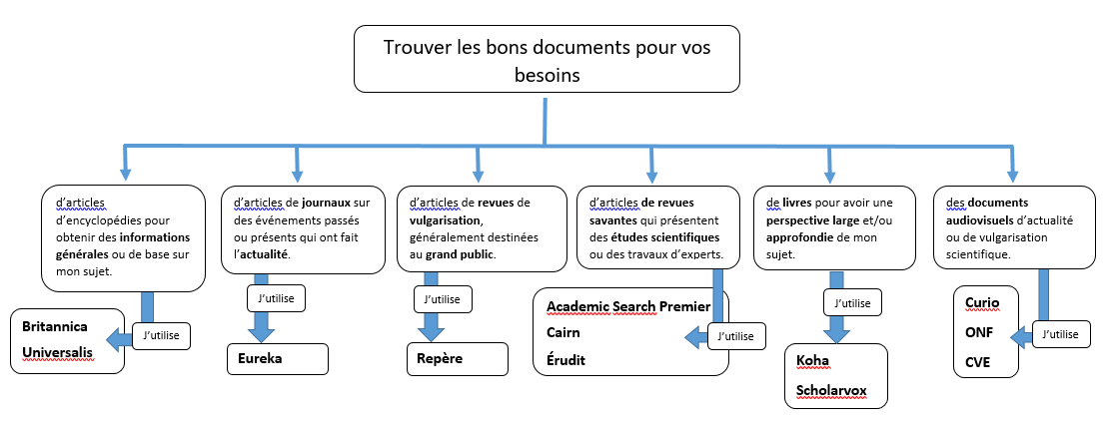
Types de documents
Notes:
Expliquer que chaque type répond à un besoin. Il faut donc savoir quel genre d’information nous avons besoin. Souvent, ça prend plusieurs types de documents.
Expliquer les avantages des types de documents avec l’aide du document. Disturber une copie papier à chacun.
Encyclopédie : Me familiariser avec mon sujet ; Trouver des auteurs et des ouvrages sur mon sujet
Dictionnaire : Obtenir des définitions et des informations succinctes; Trouver des synonymes, des mots sur le même thème
Livre : Approfondir un sujet ; Trouver des arguments et soutenir des idées
Article de revue : Obtenir des informations récentes; Trouver des arguments; Approfondir ma réflexion
Article de journal : Suivre l’actualité : M’informer sur des évènements passés; Lire et analyser des opinions
Selon eux, quels types de documents ils auront besoin pour leur travail ?
Mentionner que sur le web, nous pouvons retrouver tous ces types de documents. Il ne faut pas penser que tout ce que nous trouvons sur le web est une page web. Il faut donc savoir identifier le type de document même sur le web.

Slide 4






Différents types d’outils
Site de la bibliothèque
Notes:
Commencer par dire que sur le site de la bibliothèque. → on y retrouve une grande variété d’outils.
Expliquer les avantages d’utiliser les outils de la Bibliothèque
Ressources sélectionnées
Web invisible
Dans la plupart des outils, les mots-clés ont été choisis et sélectionnés
Les outils sont classés par type de document.
Importance de passer par le site web de la bibliothèque et non par Google. Sinon, vous n’aurez pas accès aux documents

Slide 5
Pourquoi utiliser plus d’un outil
Pour une démarche de recherche efficace
  1ère étape : Consulter une encyclopédie
  2e étape : Consulter un ou des livres
  3e étape : Trouver un article de revue dans une base de données
Pour varier vos sources
Pour augmenter la quantité de sources consultées
Notes:
1ère étape : Encyclopédie pour trouver des mots-clés, pour peaufiner et préciser son sujet de recherche. Consulter la bibliographie.
2e étape : Livre sur le sujet. Parfois, il faut y aller plus large. Le sujet peut être traiter dans un chapitre du livre. Consulter la table des matières. Élargissez encore votre banque de mots-clés. Encore une fois, la bibliographie est excellente pour donner des pistes d’articles scientifiques, d’auteurs.
3e étape : Dans les bases de données, trouver des articles de revue cités dans les bibliographies consultées dans les bases de données. Dans la notice de l’article, vous trouverez d’autres mots-clés et des liens vers des articles sur le même sujet.

Slide 6
Pourquoi ne pas se limiter à Google
Bases de données offertes par la bibliothèque
Google
Sources sélectionnées pour leur qualité
Analyse faite par des experts
Sources exclusives
Sources populaires classées en premier
Recherche faite par un robot sans évaluation
Plusieurs sources payantes
Notes:
Une démonstration peut être faite avec les informations ci-dessous. Sinon, simplement expliquer la difference entre les bases de données et Google.
1er écran
DEMO dans Google
1.1- Recherche:
Itinérance
Comment repérer une source intéressante?
Par le titre, ensuite on doit consulter le site et l’évaluer
1.3- Recherche avancée: mot dans le titre de l’article
1.4- Désavantages:
Certaines sources ne sont pas tous disponibles
Résultats moins précis après la première page de résultats. (robot fait la recherche)
Pas de sujets d’associés comme dans une base de données.
2e écran
DEMO dans Érudit
2.1 Recherche:
itinérance
2.2 Interface de résultats
Montrer les filtres
2.3 Dans la notice:
Résumé
Mots clés (permet un repérage précis)
PDF
IMPORTANT = montrer ou obtenir le permalien, soit en cliquant sur Partager (flèche dans un des carrés oranges)
Outils Biblio: accès de la maison.
Montrer quoi prendre en note pour être capable de repérer le document à nouveau: titre, auteur, date, url

Slide 7
Exercice 1
Trouvez un article d’encyclopédie ou d’un dictionnaire sur votre sujet.
  Notez votre démarche :
      Outils utilisés
      Mots clés utilisés et découverts
      Référence bibliographique
Notes:
Allouer 5 minutes aux étudiants.
Circuler afin de les aider
Retour sur l’exercice 1
Sujet large
Excellent point de départ
Consulter les bibliographies
Permet d’élargir votre banque de mots clés
De voir plusieurs facettes du sujet dans un court texte
Puis-je mettre un article d’encyclopédie dans bibliographie ? Ca depend de la source, de la profondeur de l’article et du travail produit.
Wikipédia = déconseillé
Universalis = oui, mais pas à l’Université ou au niveau professionnel
Dictionnaire = ça depend de la profondeur de l’article

Slide 8
Exercice 2
Trouvez au moins un livre sur votre sujet.
  Notez votre démarche :
      Outils utilisés
      Mots clés utilisés et découverts
      Référence bibliographique
Notes:
Allouer 5-10 minutes aux étudiants.
Circuler afin de les aider
Retour l’exercice 2
Expliquer pourquoi c’est intéressant d’utiliser un livre: permet d’avoir un ouvrage de qualité qui traite du sujet en profondeur et qui présente une bibliographie exhaustive sur le sujet.
Outil Koha = inventaire des livres, des revues papier et des document audiovisuels
Livre à l’autre campus. Navette.
ScholarVox :
Faire aussi une demonstration dans ScholarVox avec Cancer
Facettes, dont date de publication et Elsevier
Dans la notice, montrer “Sujets” “Tags”
Montrer bouton pour consulter le livre.

Slide 9
Exercice 3
Trouvez des articles de revue sur votre sujet.
  Notez votre démarche :
      Outils utilisés
      Mots clés utilisés et découverts
      Références bibliographiques
Notes:
Terminer avec cet exercice :
Leur expliquer l’importance de consulter plusieurs outils pour les revues.
Si l’article n’est pas disponible en ligne, il ne faut pas le laisser tomber. Il peut être disponible en format papier à la bibliothèque.
Référence à Repère.
Leur expliquer l’importance de consulter les techniciennes (entre autres pour Repère)
Circuler pour les aider le reste de la période. Aller voir chaque étudiant pour leur demander de vous montrer leurs trouvailles. Bonne manière de voir s’ils ont besoin d’aide.

